Slide 1
화면 설계서!!!!
프로젝트5
이조오오오오오오온
2조오오오오오으아아으아으아으아ㅡ아으ㅏ으아

Slide 2

[ 화면설계 ] 상품목록 – 리워드 스토어 - 사용자
화면코드
Kb_w_user_StoreList
카테고리
1
검색창
# | 기능
1 | 카테고리 카테고리 별로 상품 목록을 보여줌
2 | 검색 해당 키워드를 검색할 수 있음
3 | 해당 상품 클릭하면 상세 페이지로 이동
4
5
2
상품 목록
3

Slide 3
[ 화면설계 ] 상품목록 – 리워드 스토어 - 사용자
화면코드
Kb_w_user_StoreList
카테고리
1
검색창
# | 기능
1 | 카테고리 카테고리 별로 상품 목록을 보여줌
2 | 검색 해당 키워드를 검색할 수 있음
3 | 해당 상품 클릭하면 상세 페이지로 이동
4
5
2
상품 목록
3

Slide 4
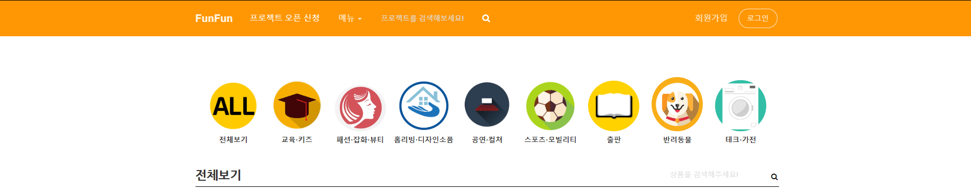
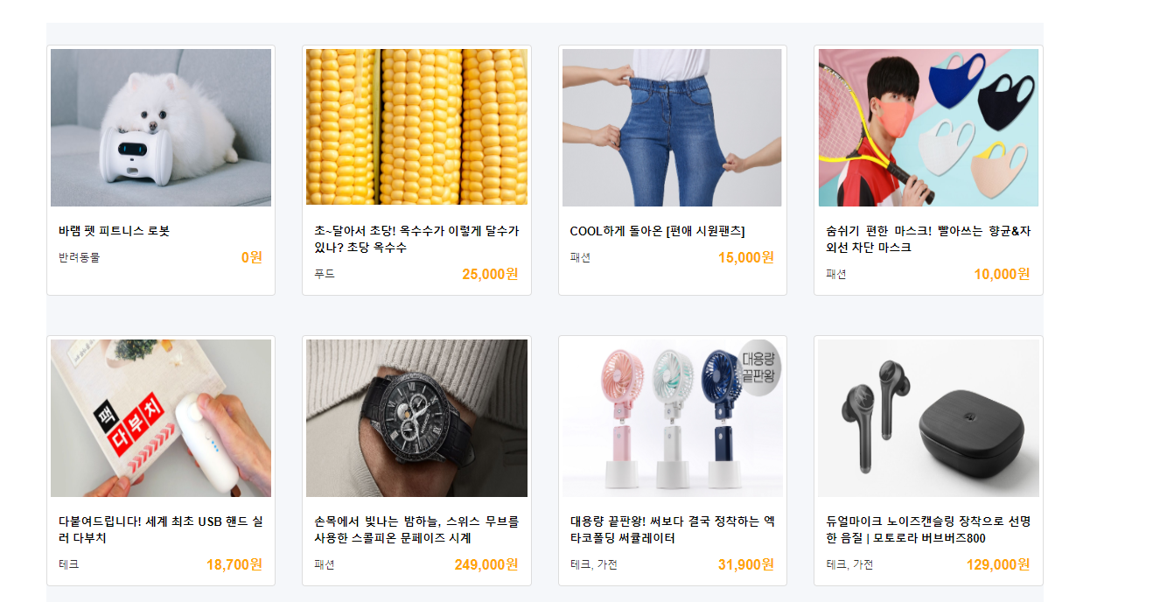
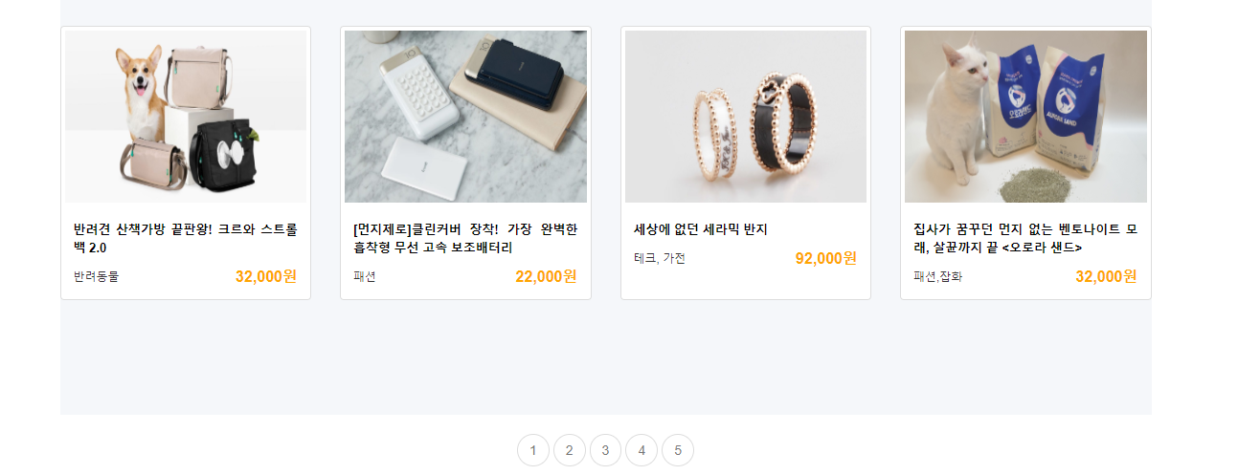
[ 화면구현 ] 상품목록 – 리워드 스토어 - 사용자

Slide 5
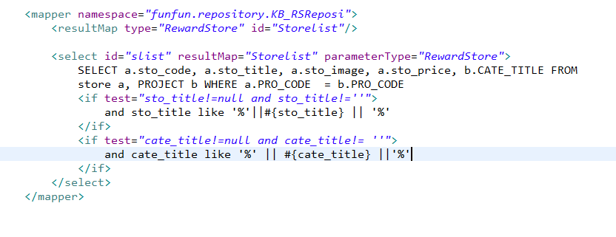
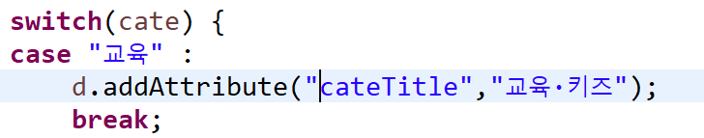
[ 화면구현 ] 상품목록 – 리워드 스토어 - 사용자
StoreMapper.xml
Controller

Slide 6
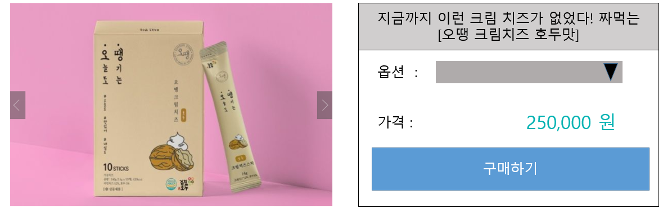
[ 화면설계 ] 상품상세 – 리워드 스토어 - 사용자
화면코드
Kb_w_user_StoreDetail
1
# | 기능
1 | 옵션 해당 옵션을 선택
2 | 구매 - 구매하기 버튼 누르면 결제 페이지로 이동
3
4
5
2
상세내용

Slide 7
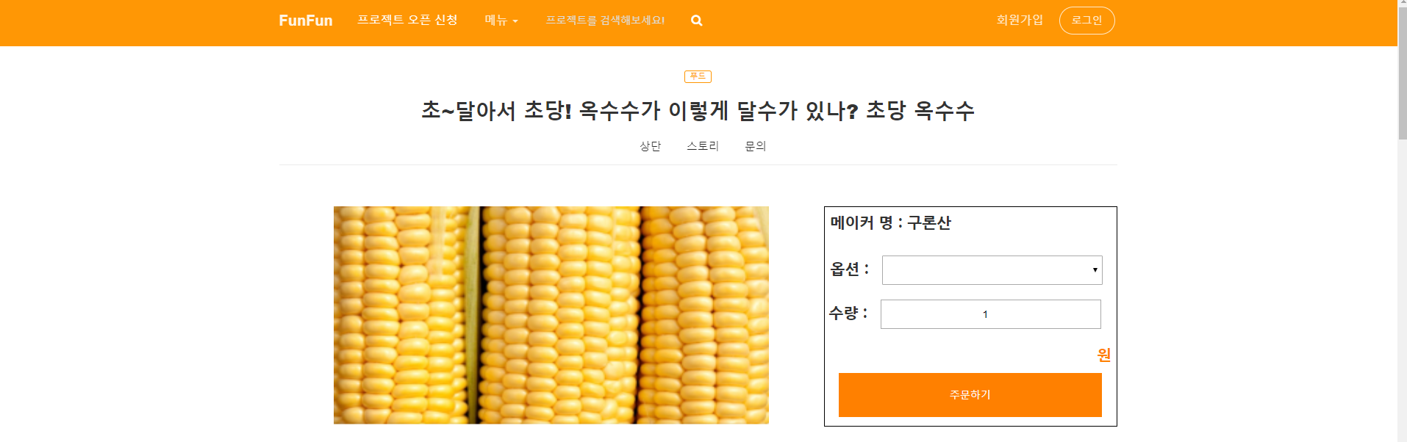
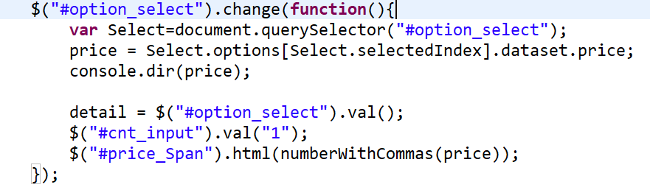
[ 화면구현 ] 상품상세화면 – 리워드 스토어 - 사용자

Slide 8
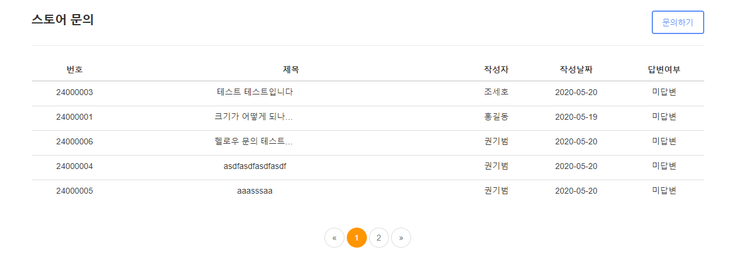
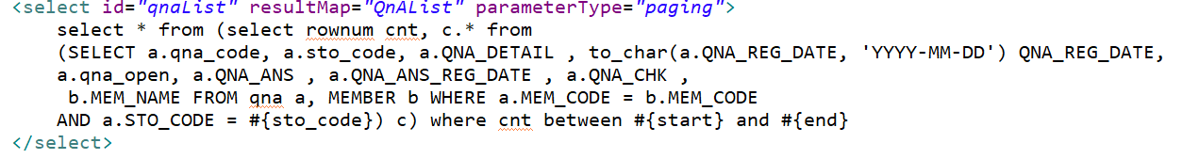
[ 화면구현 ] 상품상세화면 – 리워드 스토어 - 사용자

Slide 9
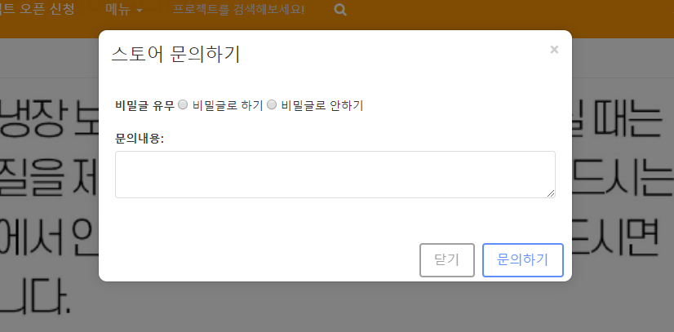
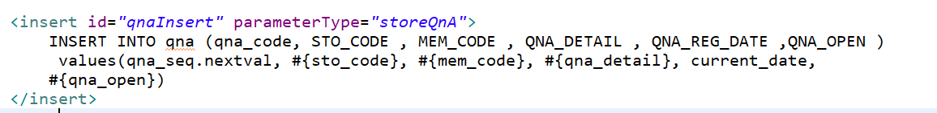
[ 화면구현 ] 상품상세화면 – 리워드 스토어 - 사용자

Slide 10
[ 화면설계 ] 상품주문 – 리워드 스토어 - 사용자
화면코드
Kb_w_user_StorePay
구매자 정보
배송지 정보
# | 기능
1 | 사용자 기본 정보 보여주게됨
2 | 배송지 정보 입력
3 | 상품정보 보여줌
4
5
상품정보
금액정보
결제하기

Slide 11
[ 화면설계 ] 상품문의 – 리워드 스토어 - 사용자
화면코드
번호 | 문의종류 | 답변상태 | 제목 | 문의자 | 등록일
1 | 답변 | 미답변 | 배송언제되나요? | KKB | 2020.5.6
2 | 배송 | 미답변 | 배송언제되나요? | KKB | 2020.5.6
3 | 배송 | 미답변 | 배송언제되나요? | KKB | 2020.5.6
4 | 배송 | 미답변 | 배송언제되나요? | KKB | 2020.5.6
5 | 배송 | 미답변 | 배송언제되나요? | KKB | 2020.5.6
# | 기능
1 | 문의 리스트 해당 문의 리스트를 보여줌
2 | 비밀글 비밀글일시 해당 글 작성자가 아니면 해당 내용이 안나타게 하고 또한 작성자인경우 나타나게 함
3 | 답변 답변 내용 있으면 답변완료 없으면 문의접수
4
5
<
1
2
3
4
5
>

Slide 12
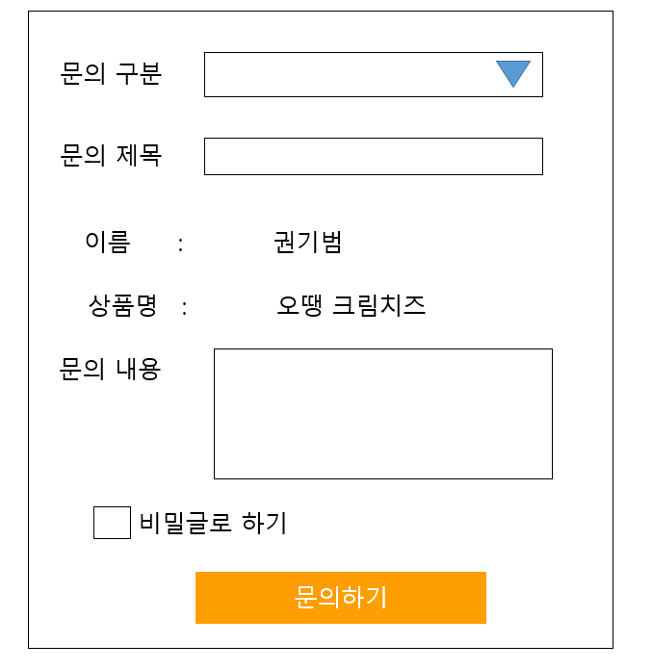
[ 화면설계 ] 상품문의하기 – 리워드 스토어 - 사용자
화면코드
# | 기능
1 | 해당 문의종류 선택
2 | 비밀글 선택시 비밀글로 등록
3
4
5

Slide 13
[ 화면설계 ] 리워드 스토어 목록 – 리워드 스토어 - 관리자
화면코드
Kb_w_admin_StoreList
상품번호 | 상품명 | 신청자 | 등록날짜
1 | 상품1 | 권기범 | 2020.05.06
2 | 상품2 | 이형준 | 2020.05.06
3 | 상품3 | 김현태 | 2020.05.07
4 | 상품4 | 유서희 | 2020.05.07
5 | 상품5 | 한송우 | 2020.05.08
6 | 상품6 | 최민기 | 2020.05.08
# | 기능
1 | 등록되거나 등록 신청한 스토어 목록을 보여줌
2 | 등록된 프로젝트가 10개씩 나눠서 페이지네이션 기능
3
4
5
<
1
2
3
4
5
>

Slide 14
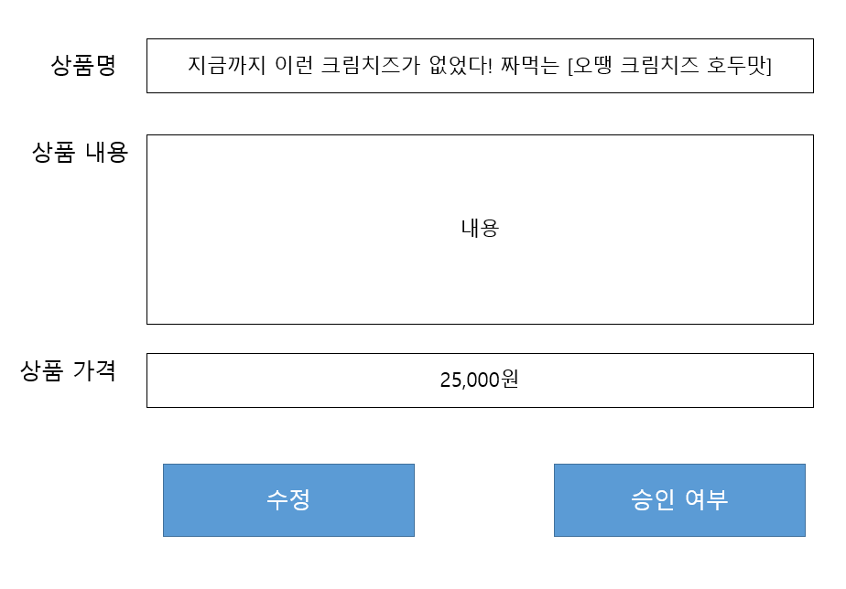
[ 화면설계 ] 리워드 스토어 상세보기 – 리워드 스토어 - 관리자
화면코드
# | 기능
1 | 등록된 스토어 내용 보여짐
2 | 수정 버튼을 누르면 수정됨
3 | 승인여부 클릭하면 승인여부 모달창이 뜨고 승인이 되면 해당 스토어가 보여지게 됨
4
5

Slide 15

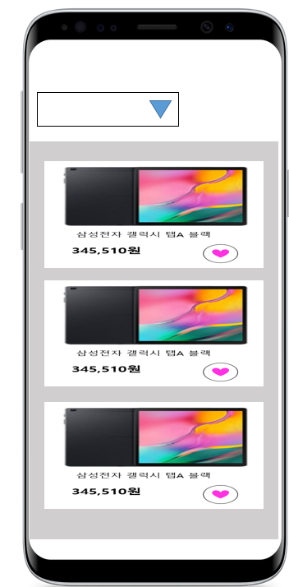
[ 화면설계 ] 상품목록 – 리워드 스토어 - 사용자
화면코드
Kb_m_user_StoreList
# | 기능
1 | 카테고리 카테고리 별로 상품 목록을 보여줌
2 | 검색 해당 키워드를 검색할 수 있음
3 | 해당 상품 클릭하면 상세 페이지로 이동
4
5

Slide 16
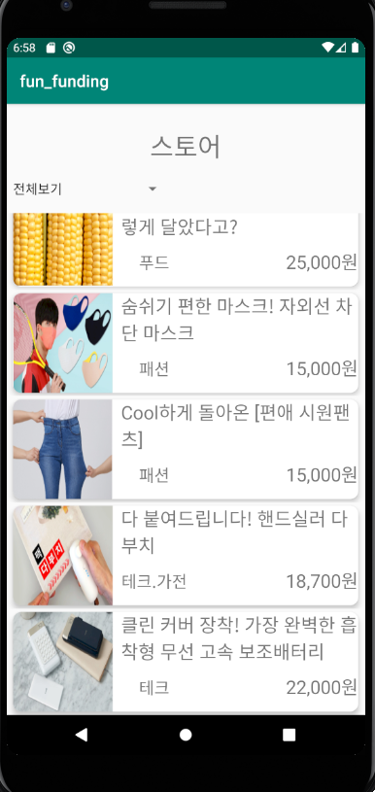
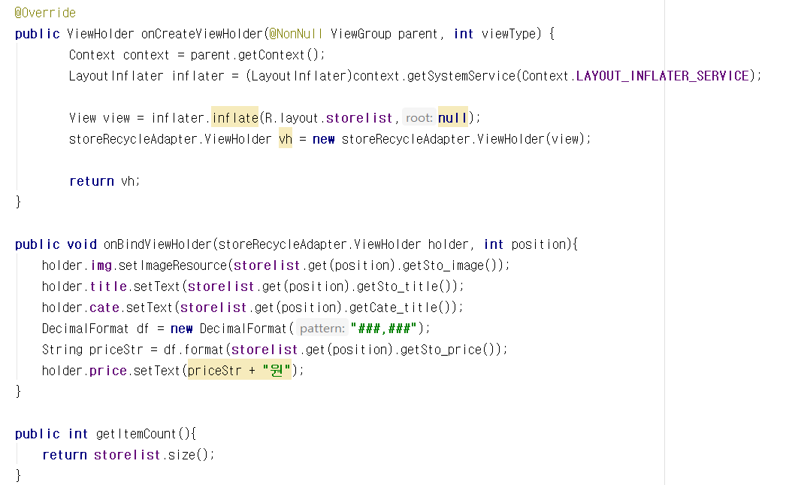
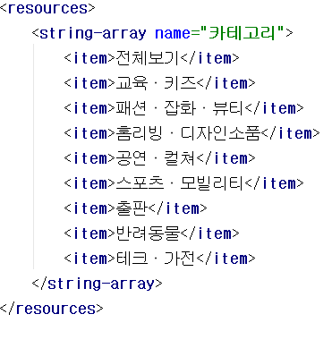
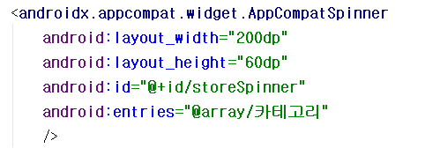
[ 화면구현 ] 상품목록 – 리워드 스토어 - 사용자
storeRecyclerViewAdapter
Spinner

Slide 17
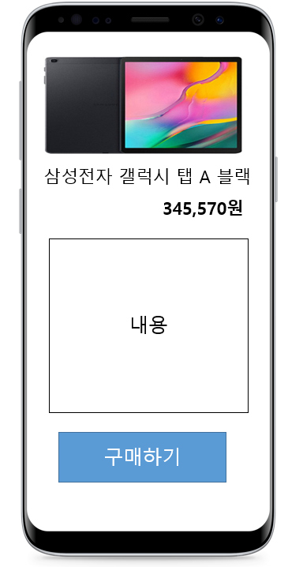
[ 화면설계 ] 상품상세 – 리워드 스토어 - 사용자
화면코드
Kb_m_StoreDetail
# | 기능
1 | 옵션 해당 옵션을 선택
2 | 구매 - 구매하기 버튼 누르면 결제 페이지로 이동
3
4
5

Slide 18
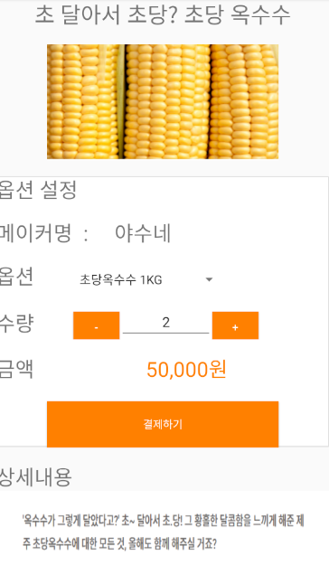
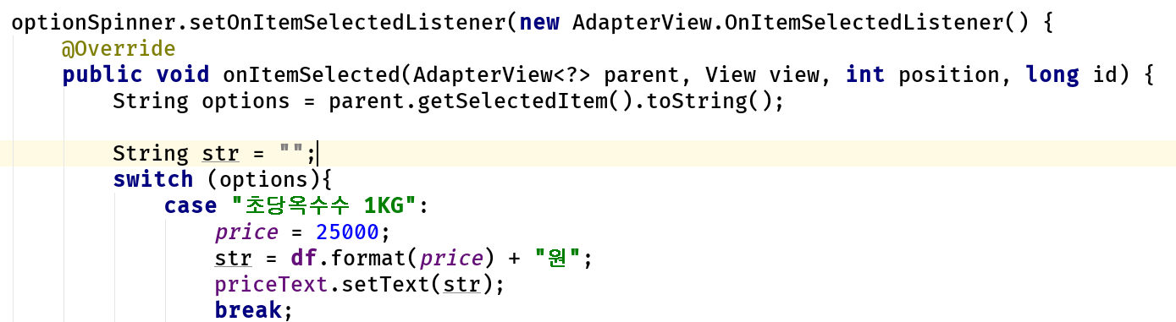
[ 화면구현 ] 상품상세 – 리워드 스토어 - 사용자

Slide 19
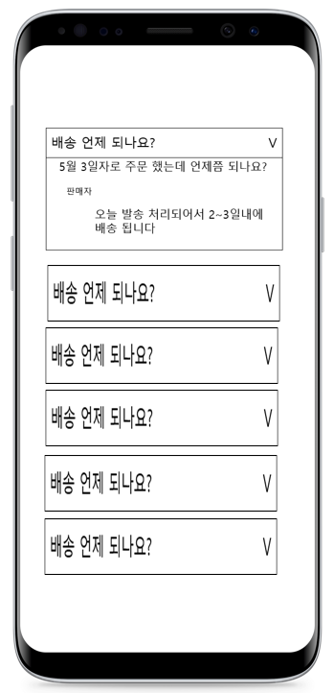
[ 화면설계 ] 상품문의 – 리워드 스토어 - 사용자
화면코드
# | 기능
1 | 문의 리스트 해당 문의 리스트를 보여줌
2 | 비밀글 비밀글일시 해당 글 작성자가 아니면 해당 내용이 안나타게 하고 또한 작성자인경우 나타나게 함
3 | 답변 답변 내용 있으면 답변완료 없으면 문의접수
4
5

Slide 20
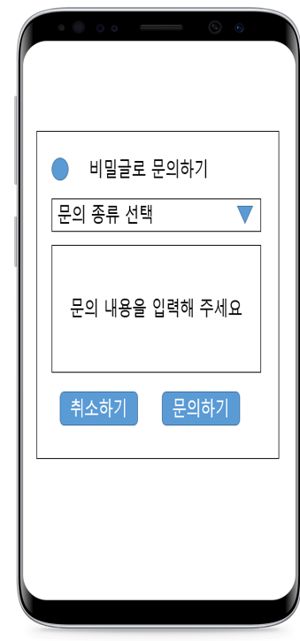
[ 화면설계 ] 상품문의하기 – 리워드 스토어 - 사용자
화면코드
# | 기능
1 | 해당 문의종류 선택
2 | 비밀글 선택시 비밀글로 등록
3
4
5

Slide 21
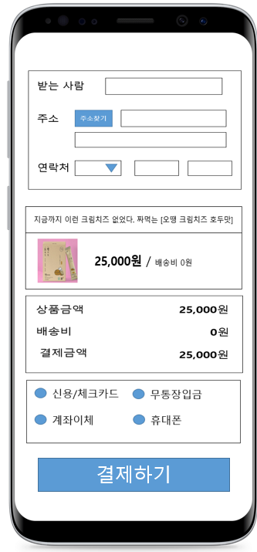
[ 화면설계 ] 상품주문 – 리워드 스토어 - 사용자
화면코드
Kb_m_user_StorePay
# | 기능
1 | 사용자 기본 정보 보여주게됨
2 | 배송지 정보 입력
3 | 상품정보 보여줌
4 | 결제방법을 통해서 결제 할수 있다
5 | 결제가 완료되면 완료 페이지로 이동

